Slide 1
Hợp Tác Giáo Dục và Đào Tạo giữa Việt Nam và Hoa Kỳ
Tiến sĩ Ronald R. O’Donnell
Chuyên gia lâm sàng
Đại học bang Arizona
Chủ tịch SunCrane Health Solutions

Slide 2

Tiến sĩ Ronald R. O’Donnell
Ronald.odonnell@asu.edu
QQ: 204806
WeChat: ronodonnell
Skype: ronald.r.odonnell
Web: www.chs.asu.edu/dbh
Web: www.suncranehealth.com

Slide 3
Vấn đề về Chăm Sóc, điều trị Sức Khỏe Hành Vi Lồng Ghép

Slide 4
Vấn đề
Bệnh không lây (NCD) đang gia tăng tại Việt Nam
Các hành vi lối sống dẫn đến gia tăng các bệnh không lây,bệnh đồng diễn và tử vong.
Các bệnh về hành vi như trầm cảm chưa được điều trị.
Các bác sĩ tin tưởng dùng các dược phẩm chứ không giải quyết vấn đề hành vi lối sống.
Thiếu một đội ngũ cán bộ cung cấp các can thiệp dựa trên bằng chứng
Bệnh nhân không hài lòng,các bác sĩ bị căng thẳng và có nguy cơ suy kiệt

Slide 5
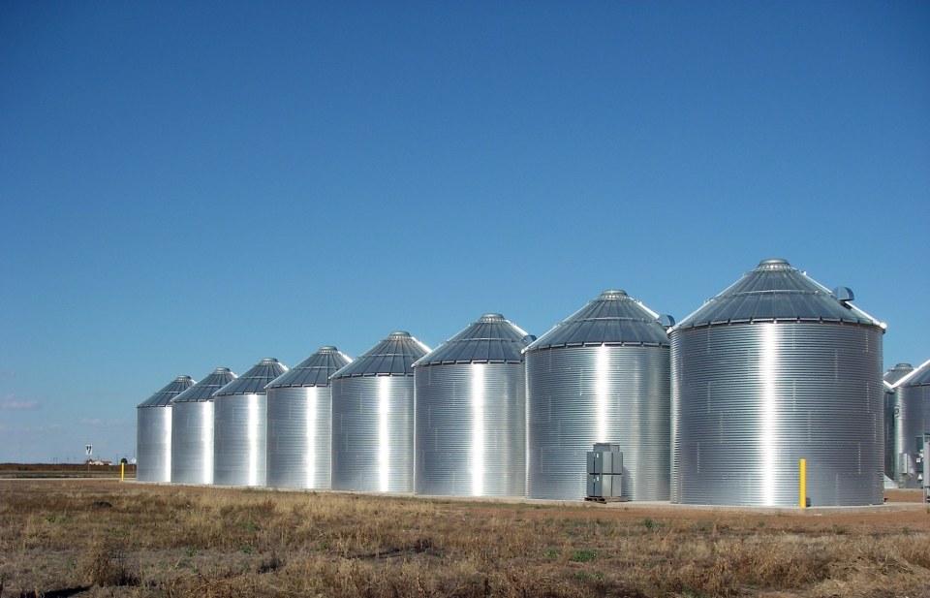
Bệnh tật không tồn tại riêng lẻ
Bệnh mãn tính (bệnh tiểu đường ….)
Bệnh trầm cảm, lo âu, sang chấn
Lạm dụng chất gây nghiện và rượu
Hành vi tình dục có nguy cơ
Bệnh tâm thần nghiêm trọng

Slide 6

Gánh nặng kinh tế của các bệnh thực thể (y khoa) và hành vi mãn tính
10% bệnh nhân tiêu tốn 65% nguồn lực
Các bệnh y khoa + hành vi tiêu tốn chi phí gấp đôi so với BN chỉ mắc bệnh y khoa
Notes:
行为和医学上的慢性病问题成为经济负担
在2000年，有超过1.25亿的人最少有一种慢性病， 预测在2020年将有1.57亿。
在此人群中有超过50%的人有多于一种慢性病

Slide 7
Các yếu tố nguy cơ mắc bệnh không lây tại Việt Nam
Tỷ lệ béo phì gia tăng (15% đàn ông và phụ nữ béo phì) (Pham Ho và cộng sự, 2015)
Bệnh cao huyết áp phổ biến, nhưng nhiều người chưa được chẩn đoán
Tỷ lệ nam giới sử dụng thuốc lá và rượu cao, và tỷ lệ phụ nữ sử dụng thuốc lá đang tăng cao (Hoy và cộng sự 2013)

Slide 8
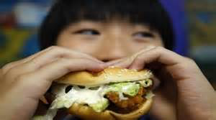
Các nhân tố nguy cơ mắc bệnh không lây tại Việt Nam
Tỷ lệ cao người ăn kiêng không đạt được tiêu chuẩn về lượng rau và hoa quả đưa vào cơ thể
Mức độ vận động thể chất thấp (Hoy và cộng sự, 2013)

Slide 9
Chi phí trực tiếp và gián tiếp của hút thuốc tại Việt Nam (Hoang Anh và cộng sự, 2014)
Năm 2011, tổng chi phí kinh tế cho hút thuốc là 26,679.9 tỷ VNĐ (,97 GDP)
Các chi phí trực tiếp cho điều trị nội trú và ngoại trú là 9,869.2 tỷ và 2,567.2 tỷ VNĐ.
Chính phủ chi 4,534.3 tỷ VNĐ tương đương 5,76% tổng ngân sách y tế
Các chi phí gián tiếp do mất năng suất lao động là 12,216.4 VNĐ, chiếm khoảng 50% tổng chi phí.

Slide 10
Bệnh đồng diễn ở những người cao tuổi Việt Nam
Tuổi thọ trung bình tăng cao. Người cao tuổi:
  9% năm 2009
  16% năm 2029
  26% năm 2049
Gần 40% người già mắc các bệnh đồng diễn mạn tính
Tỉ lệ người già mù chữ sống ở nông thôn mắc bệnh đồng diễn cao

Slide 11
Các triệu chứng trầm cảm, lo âu và căng thẳng tại Việt Nam

Slide 12
Trầm cảm: Chẩn đoán và điều trị tại Việt nam (Niemi và cộng sự, 2013)
Trầm cảm một trong những bệnh hành vi phổ biến nhất ở chăm sóc ban đầu.
Đươc biểu hiện qua các triệu chứng thực thể như (mất ngủ, đau đầu, chóng mặt, các bệnh dạ dày, các chứng đau nhức thông thường)
Thường cách chữa bằng Y Học Cổ Truyền Việt Nam, bùa ngải, cúng bái.

Slide 13
Trầm cảm: Chẩn đoán và điều trị tại Việt nam (Niemi và cộng sự, 2013)
Trầm cảm phán ánh vấn đề xã hội dai dẳng: các vấn đề quan hệ hai bên gia đình vợ chồng, hôn nhân, công việc bấp bênh và các vấn đề tài chính.
Liệu pháp tâm lý của Phương Tây chú trọng vào khám phá các cảm xúc và trải nghiệm riêng tư không phù hợp với quan điểm xã hội và Nho giáo.
Thực hành thiền định, ví dụ chánh niệm để điều trị trầm cảm có thể phù hợp hơn.

Slide 14
Hợp tác chăm sóc điều trị Trầm cảm tại Việt Nam (Ngo và cộng sự, 2014): Các kết quả
Chương trình điều trị trầm cảm của phương Tây tại quốc gia có nguồn lực thấp và khác biệt với phương Tây như Việt Nam
Trầm cảm chưa được chẩn đúng theo PHQ-9
Tỷ lệ bệnh nhân chấp nhận thấp và tỷ lệ bỏ trị cao
Các nhà cung cấp dịch vụ điều trị phản đối chương trình
Các nguồn lực điều trị bị tiêu hao (ví dụ: các làm việc dài 45 phút, theo dõi định kỳ)
Các nhà cung cấp dịch vụ điều trị phản đối việc thay đổi nhiệm vụ (đào tạo những người không chuyên để cung cấp dịch vụ chăm sóc)

Slide 15
Hơp tác chăm sóc điều trị Trầm cảm tại Việt Nam (Ngo và cộng sự, 2014): THÍCH ỨNG
Chiến dịch giáo dục rộng rãi trong cộng đồng
Các nhà cung cấp dịch vụ tham gia nhiều hơn
Đẩy mạnh giám sát
Các hội thảo về chăm sóc phối hợp
Xây dựng mối quan hệ giữa các ngành, lãnh đạo để nâng cao chương trình chăm sóc sức khỏe nhiều cấp độ

Slide 16

Chăm sóc sức khỏe hành vi lồng ghép

Slide 17
Định nghĩa: Chăm sóc sức khỏe hành vi lồng ghép
Cắt cử các chuyên gia lâm sàng chăm sóc sức khỏe hành vi làm việc tại các bệnh viện và trung tâm chăm sóc sức khỏe cộng động;
Các nhân tố hành vi có nguy cơ mắc bệnh không lây (hút thuốc lá, lười vận động, thiếu dinh dưỡng), và;
Các bệnh rối loạn hành vi (trầm cảm, lo âu, các triệu chứng thực thể/ căng thẳng)

Slide 18
Tư vấn sức khỏe hành vi điều trị nhiều vấn đề sức khỏe
Y học
Bệnh tiểu đường
Bệnh tim mạch vành (CHD)
Hành vi
Trầm cảm
Lo âu
Lối sống
Ăn quá nhiều
Lạm dụng rượu
Thiếu dinh dưỡng
Lười vận động

Slide 19
Cơ sở y tế lấy bệnh nhân làm trung tâm
Tác động đến chi phí và chất lượng của Chăm sóc ban đầu lấy bệnh nhân làm trung tâm (PCPCC) năm 2015
Đánh giá bằng chứng hàng năm 2013-14
28 nghiên cứu đánh giá giữa các cơ sở y tế, các báo cáo ngành và các đánh giá chương trình của chính phủ:
  17 cải tiến về chi phí
  24 cải tiến về sử dụng
  11 cải tiến về chất lượng
  10 cải tiến về tiếp cận
  8 cải tiến về sự hài lòng

Slide 20


Screening for Somatizers
Đánh giá rủi ro sức khỏe hành vi

Slide 21
Đánh giá rủi ro về sức khỏe hành vi
Biến số | Phương thức
Dinh dưỡng | Bắt đầu trò chuyện
Vận động thể lực | Các dấu hiệu quan trọng của tập luyện
Nguy cơ khi sử dụng rượu | Các câu hỏi sàng lọc riêng lẻ
Sử dụng thuốc lá
Trầm cảm và lo lắng | PHQ-4
Những triệu chứng thực thể | Thang đo các triệu chứng thực thể - 8
Căng thẳng | Nhiệt kế đo mức độ đau buồn của WHO
Cú sốc tinh thần | Bảng đánh giá Rối loạn căng thẳng sau sang chấn
Tuân thủ điều trị | Thang tuân thủ điều trị Morisky
Mức độ sẵn sàng thay đổi | Thước đo mức độ sẵn sàng

Slide 22

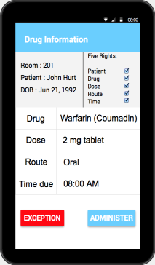
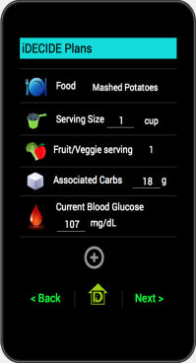
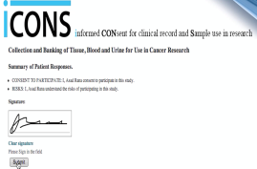
Ứng dụng Smartphone cho việc sử dụng thuốc, giảm thiểu rủi ro, lỗi trong sử dụng thuốc, tăng sự an toàn cho bệnh nhân
Ứng dụng Smartphone giúp cho bệnh nhân tiểu đường kiểm soát được lượng đường trong máu
Ứng dụng máy tính bảng để hỗ trợ hình thức đồng ý được gửi bằng các thông báo điện tử có thể được ký, lưu và xem lại trên máy.

Slide 23

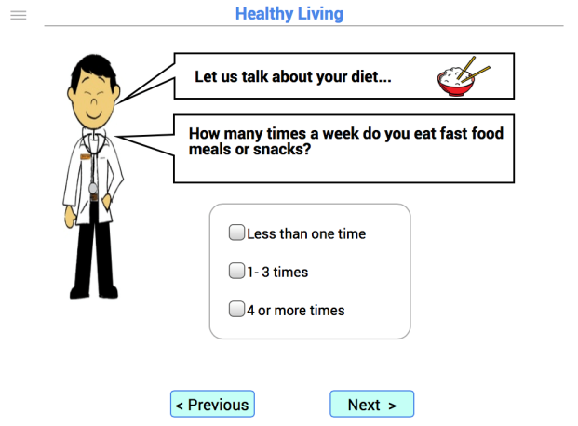
Sông khỏe mạnh
Chúng ta hãy nói về thực đơn của bạn
Một tuần bạn ăn mấy lần đồ ăn nhanh hay đồ ăn vặt?
Ít hơn 1 lần
1-3 lần
4 lần hay nhiều hơn

Slide 24
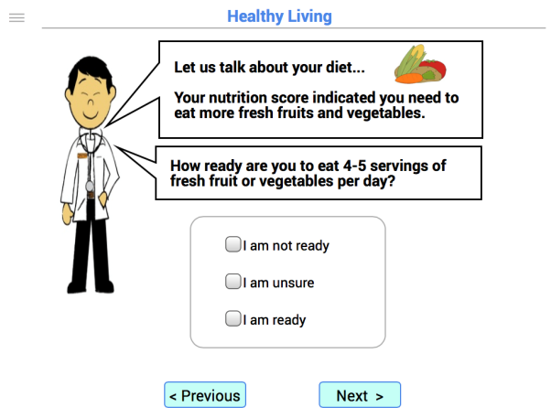
Sông khỏe mạnh
Chúng ta hãy nói về thực đơn của bạn
Kết quả dinh dưỡng chỉ ra rằng bạn cần ăn nhiều hoa quả và rau xanh.
Liệu bạn đã sẵn sàng ăn 4-5 bữa hoa quả tươi và rau xanh mỗi ngày?
Tôi chưa sẵn sàng
Tôi không chắc chắn
Tôi sẵn sàng

Slide 25
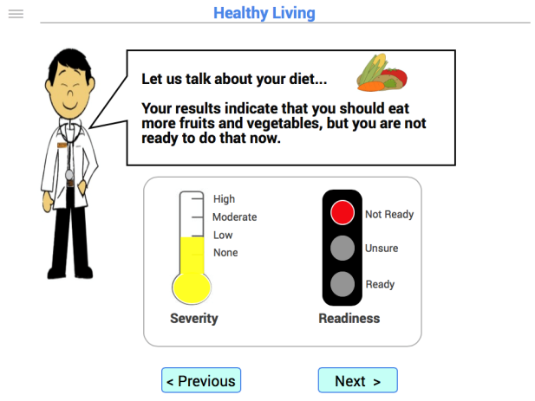
Sông khỏe mạnh
Chúng ta hãy nói về thực đơn của bạn
Kết quả dinh dưỡng chỉ ra rằng bạn cần ăn nhiều hoa quả và rau xanh nhưng bạn chưa sẵn sàng làm việc này
Cao
Trung bình
Chưa sẵn sàng
Thấp
Không
Chưa chắc chắn
Sẵn sàng
Mức độ nghiêm trọng
Mức độ sẵn sàng

Slide 26
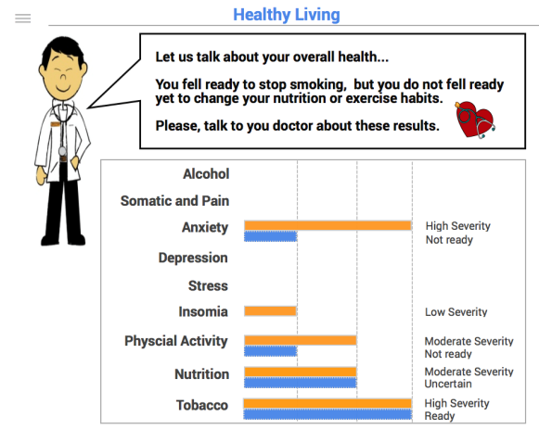
Sông khỏe mạnh
Hãy nói sức khỏe tổng thể của bạn.
Bạn cám thấy sẵn sàng bỏ thuốc, nhưng bạn thực sự chưa sẵn sàng để thay đổi dinh dưỡng hay những thói quen luyện tập.
Hãy nói với bác sĩ về những kết quả đó
Rượu
Triệu chứng thực thể và đau
Lo lắng
Trầm cảm
Căng thẳng
Mất ngủ
Vận động
Dinh dưỡng
Thuốc lá
Rất nghiêm trọng
Chưa sẵn sàng
Nhẹ
Khá nghiêm trọng
Chưa sẵn sàng
Tương đối nghiêm trọng
Chưa biết
Rất nghiêm trọng
Sẵn sàng

Slide 27
Những đề xuất trong điều trị
Rủi ro về tim mạch
Bệnh tật
Những vấn đề về lối sống và sự sẵn sàng
Những đề xuất trong điều trị

Slide 28
Các mô-đun đào tạo mẫu
Module | Kết quả
Áp lực, lo lắng, sang chấn | Làm giảm các triệu chứng
Dinh dưỡng | Cải thiện về dung nạp hoa quả và rau xanh
Hoạt động thân thể | Tăng cường các hoạt động thân thể
Bệnh tiểu đường/Tiền tiểu đường | Giảm xuống A1c hoặc ngăn chặn tiểu đường phát triển
Tăng huyết áp | Giảm huyết áp, chất béo
Chứng mất ngủ | Cải thiện giấc ngủ làm giảm sự mệt mỏi
Nghiện rượu | Làm giảm hoặc cai rượu
Những triệu chứng đau và thực thể | Làm giảm các triệu chứng
Phỏng vấn của bác sĩ | Tăng động lực và sự tham gia của bệnh nhân

Slide 29
Hướng dẫn y tế
Tiếp cận
5 A's
Cùng ra quyết định
Bệnh nhân thực hành tự quản lý
Điều kiện
Tạo động lực
Tư vấn y tế theo dõi
Tự quản lý
Bác sĩ hướng dẫn | Giáo dục nhóm | Tự quản lý bệnh nhân | Những ứng dụng điện tử về y tế | Cán bộ quản lý trường hợp/tư vấn y tế theo dõi

Slide 30
Những giải pháp y tế

Slide 31
Đề xuất – Chăm sóc/ điều trị lồng ghép
Kết nối hệ thống y tế với chăm sóc sức khỏe lồng ghép
Đào tạo và giáo dục nguồn nhân lực
Sử dụng các hình thức điều trị “căng thẳng” và các phương pháp điều trị phù hợp với văn hóa (thiền, Taichi) để điều trị trầm cảm và các triệu chứng thực thể
Sử dụng các công cụ đánh giá rủi ro về sức khỏe, cung cấp dịch vụ điều trị dựa trên nhu cầu và theo dõi sức khỏe người dân
Sử dụng các ứng dụng CNTT trong y tế (ứng dụng trên điện thoại)

Slide 32
Đề xuất - Phát triển nguồn nhân lực
Đào tạo/ Giáo dục:
  Các lãnh đạo chính phủ và bệnh viện về các mô hình điều trị
  Bác sĩ về chăm sóc sức khỏe lồng ghép
  Cán bộ công tác xã hội làm việc như những chuyên gia tư vấn sức khỏe hành vi
  Những sinh viên y tế công cộng/ sinh viên đã tốt nghiệp làm việc như các bộ hướng dẫn về y tế

Slide 33
Phát triển nguồn nhân lực cho chương trình sức khỏe hành vi lồng ghép tại Việt Nam
Bệnh nhân
Bộ Y tế
Bác sĩ: Tiế cận, tư vấn và tạo động lực
Công nhân xã hội: các trường hợp đa dạng/phức tạp
Sinh viên y tế công cộng hướng dẫn y tế

Slide 34
Những chương trình đào tạo và giáo dục tại trường Đại bang Arizona- Đại học Health Solutions
Đào tạo liên tục trực tuyến
Tập huấn trực tiếp tại Việt Nam
Các chương trình thạc sĩ, tiến sĩ
Giao lưu, trao đổi giữa sinh viên và các khoa
Công cụ đánh giá rủi ro về sức khỏe trực tuyến
Hợp tác nghiên cứu
www.chs.asu.edu

Slide 35
Đào tạo liên tục trực tuyến cho bác sĩ chăm sóc, điều trị lồng ghép
Lồng ghép sức khỏe hành vi vào chăm sóc sức khỏe ban đầu
Kiểm soát các chất gây nghiện và cơn đau trong chăm sóc sức khỏe ban đầu
Lồng ghép sức khỏe hành vi trong Nhi khoa
Làm việc với gia đình bệnh nhân trong chăm sóc sức khỏe ban đầu và chăm sóc bệnh nhi
http://links.asu.edu/ASUIntegratedBH

Slide 36
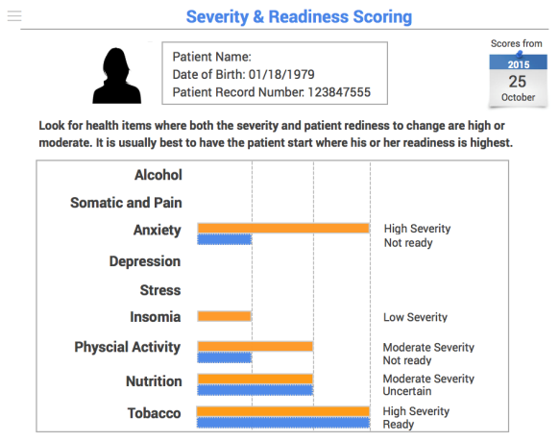
Đánh giá nguy cơ về sức khỏe hành vi và hướng dẫn trực tuyến
Mức độ bệnh và sẵn sàng
Tên bệnh nhân:
Ngày tháng năm sinh 01/18/1979
Hồ sơ bệnh nhân số: 0123847555
Tìm các mục có mức độ bệnh nghiêm trọng và mức độ sẵn sàng cao hoặc trung bình. Nên để cho bệnh nhân bắt đầu ở mục họ có mức độ sẵn sàng cao nhất.
Rượu
Triệu chứng thực thể và đau
Lo lắng
Trầm cảm
Căng thẳng
Mất ngủ
Vận động
Dinh dưỡng
Thuốc lá
Rất nghiêm trọng
Chưa sẵn sàng
Nhẹ
Khá nghiêm trọng
Chưa sẵn sàng
Tương đối nghiêm trọng
Chưa sẵn sàng
Rất nghiêm trọng
Sẵn sàng

Slide 37
Chương trình thạc sỹ tại ASU về chăm sóc, điều trị lồng ghép (MIHC)
Các chương trình chăm sóc,điều trị lồng ghép cho các cán bộ lãnh đạo tương lai
Tập trung vào hoạch định chiến lược, thực hành lâm sàng chăm sóc điều trị lồng ghép và quản lý ngân sách
Cải thiện chất lượng, Lean, 6 sigma, phân tích dự liệu lớn và kinh tế

Slide 38

程
Chương trình Bác sỹ về SK hành vi (DBH)
Chương trình nâng cao cho các bác sĩ có trình độ thạc sỹ
Học trực tuyến toàn hoặc bán thời gian
Tập trung vào lâm sàng hoặc quản lý
Chăm sóc sức khỏe ban đầu hoặc thực tập bệnh viện
Thay thế làm luận văn bằng dự án trọng điểm
Thực hành tại khoa với những chủ đề mà họ dạy
www.chs.asu.edu/dbh

Slide 39
Nghiên cứu và trao đổi, giao lưu
  * Hợp tác về nghiên cứu ứng dụng lâm sàng
  Nghiên cứu dựa theo thực hành trong bệnh viện và chăm sóc ban đầu
  Hướng dẫn phương pháp chăm sóc, điều trị lồng ghép của Hoa Kỳ tại Việt Nam
Trao đổi, giao lưu giữa sinh viên và khoa
  Các chuyên gia của ASU và Mayo sẽ có những buổi thuyết trình và tư vấn tại Việt Nam
  Các chuyên gia Việt Nam sẽ thăm ASU Phoenix Arizona
  Trao đổi sinh viên giữa các trường đại học của Việt Nam và ASU

Slide 40

Trân trọng cám ơn!
Thảo luận kế hoach tiếp theo

